Slide 1


Slide 2





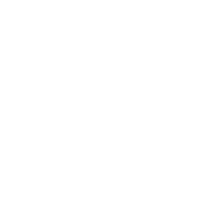
تعيين تلميذ(ة) للإجابة
توجيهات و شرح التعليمات
عرض فيديو
المرور بين الصفوف للمساعدة و تصحيح الإنجازات
عمل في ثنائيات
نهاية الشريط، المرور إلى الشريحة الموالية.

Slide 3

تنظيم حصص الأسبوع التربوي الثاني
اليوم 4 -
اليوم1 -
افتتاح الحصة (10)
ورشة الكتابة: إنتاج كتابي - الحصة 3 (30)
ورشة الكتابة : إنتاج كتابي - الحصة 4 (30)
افتتاح الحصة (10)
الأساليب (30)
الاستماع والتحدث (30)
اليوم 5 -
اليوم 2 -
افتتاح الحصة (10)
قراءة : استثمار النص (30)
ورشة الكتابة : إنتاج كتابي - الحصة 5 (30)
افتتاح الحصة (10)
قراءة : التوقع والتحقق الفهم العام 30 د
قراءة : تطبيق استراتيجية الفهم 30 د
اليوم 6 -
اليوم 3 -
افتتاح الحصة (10)
شكل و فهم (30)
قراءة PIRLS (30)
افتتاح الحصة (10)
قراءة : استثمار الاستراتيجية (30)
ورشة الكتابة: التراكيب(30)
Révision
Lecture offerte

Slide 4

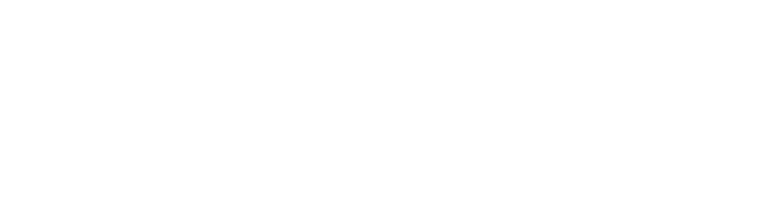



هيكلة حصة اليوم الثاني
- 01 النشاط الاعتيادي
تحدي الفهم
02- قراءة -1-
نص: مُخْتَبَراتُ ٱلْأَحْلامِ (الحصة الأولى)
التوقع والتحقق من الفرضيات
- 02قراءة -2-
نص: مُخْتَبَراتُ ٱلْأَحْلامِ (الحصة الثانية)
إغناء المعجم:

Slide 5

عند نهاية الحصة
على الأقل 80% من المتعلمين سيكونون قادرين على:
تملك استراتيجيتي: التوقع والتحقق من الفرضيات؛
إغناء المعجم مع الإجابة عن أسئلة الفهم.

Slide 6
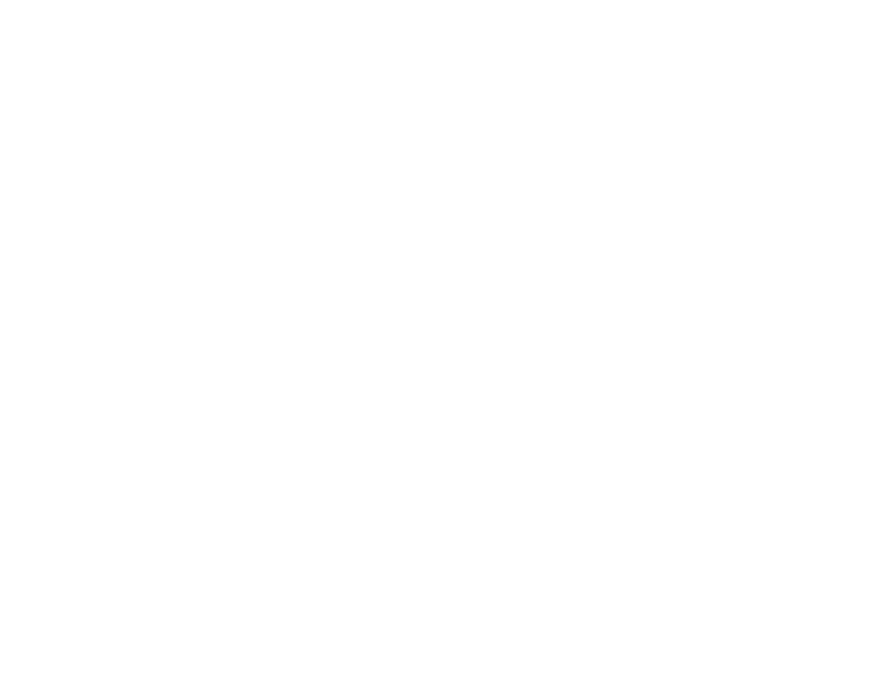
افتتاح الحصة
افتتاح الحصة
الترحيب .
تدبير السلوك.
تحدي الفهم.

Slide 7

مرحبا بكم ، سننطلق في حصة اللغة العربية..
اختــتام الحــصة
قراءة 2
قراءة 1
افتتاح الحصة

Slide 8


قبل أن نبدأ حصة اليوم سأذكركم بشروط الحصول على نجمة السلوك الجيد.
في كل حصة سيفوز ثلاثة منكم بالنجمة
اختــتام الحــصة
قراءة 2
قراءة 1
افتتاح الحصة
أَتَّبِعُ قَواعِدَ ٱسْتِعْمالِ ٱلْأَلْواحِ ٱلَّتي يُوَجِّهُني أُسْتاذي إِلَيْها.
قَبْلَ أَنْ أُجيبُ عَنِ ٱلسُّؤالِ أُحَدِّدُ ٱلْمَطْلوبَ بِدِقَّةٍ وَ أُوَظِّفُ ٱلاِسْتْراتيجِيَّةَ ٱلْمَناسِبَةَ.

Slide 9


ضعوا اللوحة والكراسة في القمطر.
اختــتام الحــصة
قراءة 2
قراءة 1
افتتاح الحصة

Slide 10

انشطة اعتيادية
تحدي الفهم

Slide 11
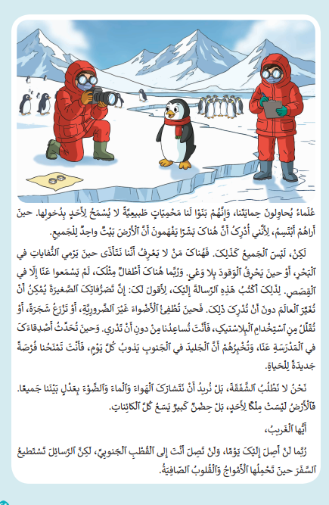
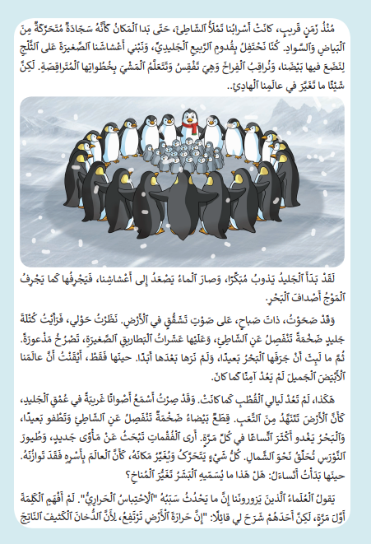
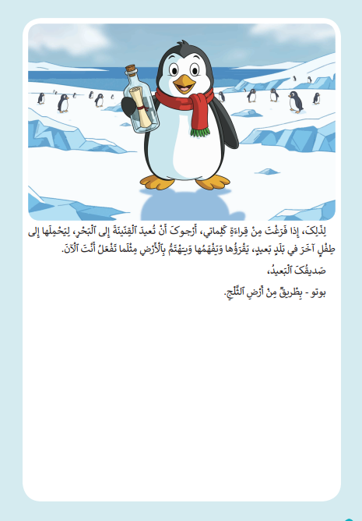
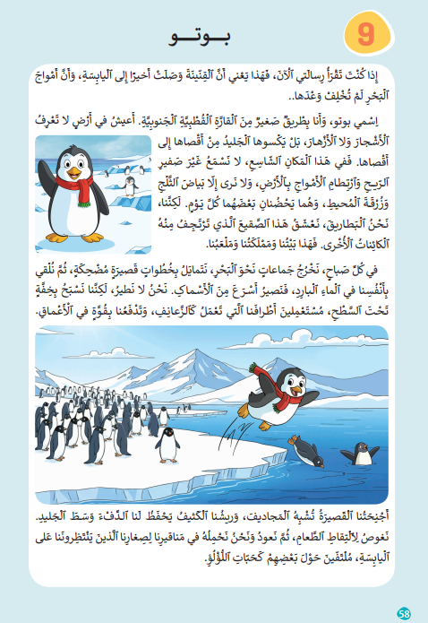
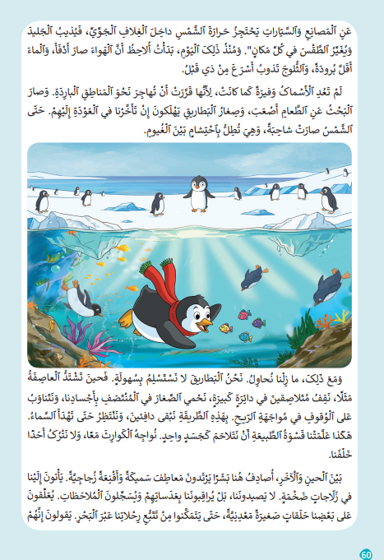
في حصة اليوم، ستتدربون على الإجابة بسرعة عن أسئلة للفهم على شكل اختيار من متعدد.
اختــتام الحــصة
قراءة 2
قراءة 1
افتتاح الحصة

Slide 12

خذوا ألواحكم.
اختــتام الحــصة
قراءة 2
قراءة 1
افتتاح الحصة

Slide 13
اقرؤوا السؤال وحددوا المطلوب. سأعرض عليكم النص. عليكم إيجاد الجواب قبل اختفاء النص.
اختــتام الحــصة
قراءة 2
قراءة 1
افتتاح الحصة
يَقولُ بوتو إِنَّ أَجْنِحَتَهُمُ ٱلْقَصيرَةَ تُشْبِهُ ٱلْمَجاديفَ. ماذا نَفْهَمُ مِنْ هَذا ؟
إِنَّ ٱلْبَطاريقَ تَسْتَعْمِلُ أَجْنِحَتَها لِلطَّيَرانِ فَوْقَ ٱلْماءِ.
أ
إِنَّ أَجْنِحَتَها مُصَمَّمَةٌ لِلسِّباحَةِ لا لِلطَّيَرانِ.
ب
إِنَّ أَجْنِحَتَها ضَعيفَةٌ وَلا فائِدَةَ مِنْها.
ج
إِنَّ أَجْنِحَتَها تُساعِدُها عَلى ٱلْجَرْيِ بِسُرْعَةٍ.
د

Slide 14
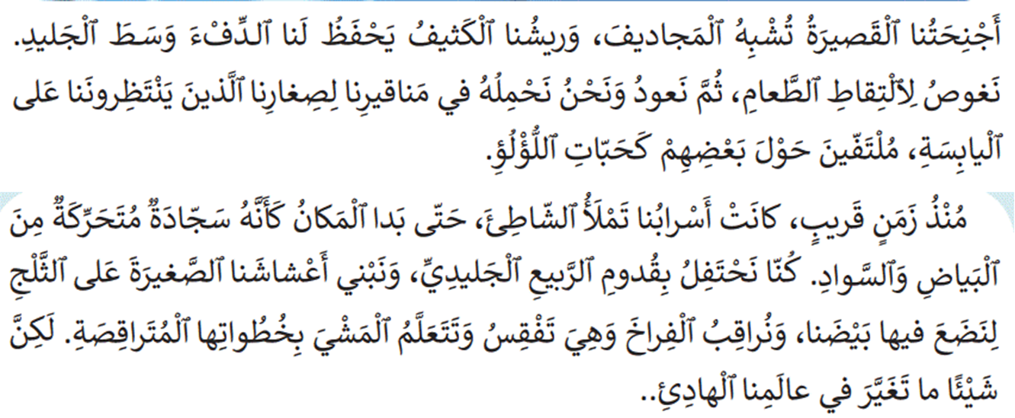
انتبهوا سيختفي النص بعد 20 ثانية. من وجد الجواب يحتفظ به لنفسه.
اختــتام الحــصة
قراءة 2
قراءة 1
افتتاح الحصة

Slide 15
اكتبوا حرف الجواب الصحيح على ألواحكم.
اختــتام الحــصة
قراءة 2
قراءة 1
افتتاح الحصة
يَقولُ بوتو إِنَّ أَجْنِحَتَهُمُ ٱلْقَصيرَةَ تُشْبِهُ ٱلْمَجاديفَ. ماذا نَفْهَمُ مِنْ هَذا ؟
إِنَّ ٱلْبَطاريقَ تَسْتَعْمِلُ أَجْنِحَتَها لِلطَّيَرانِ فَوْقَ ٱلْماءِ.
أ
إِنَّ أَجْنِحَتَها مُصَمَّمَةٌ لِلسِّباحَةِ لا لِلطَّيَرانِ.
ب
إِنَّ أَجْنِحَتَها ضَعيفَةٌ وَلا فائِدَةَ مِنْها.
ج
إِنَّ أَجْنِحَتَها تُساعِدُها عَلى ٱلْجَرْيِ بِسُرْعَةٍ.
د

Slide 16
صححوا . لماذا اخترتم هذا الجواب؟ كيف توصلتم للجواب؟ ما اسم استراتيجية الفهم المستخدمة؟
اختــتام الحــصة
قراءة 2
قراءة 1
افتتاح الحصة
يَقولُ بوتو إِنَّ أَجْنِحَتَهُمُ ٱلْقَصيرَةَ تُشْبِهُ ٱلْمَجاديفَ. ماذا نَفْهَمُ مِنْ هَذا ؟
إِنَّ ٱلْبَطاريقَ تَسْتَعْمِلُ أَجْنِحَتَها لِلطَّيَرانِ فَوْقَ ٱلْماءِ.
أ
إِنَّ أَجْنِحَتَها مُصَمَّمَةٌ لِلسِّباحَةِ لا لِلطَّيَرانِ.
ب
إِنَّ أَجْنِحَتَها ضَعيفَةٌ وَلا فائِدَةَ مِنْها.
ج
إِنَّ أَجْنِحَتَها تُساعِدُها عَلى ٱلْجَرْيِ بِسُرْعَةٍ.
د

Slide 17
اقرؤوا السؤال وحددوا المطلوب. سأعرض عليكم النص. عليكم إيجاد الجواب قبل اختفاء النص.
اختــتام الحــصة
قراءة 2
قراءة 1
افتتاح الحصة
كانَتِ ٱلْأُسْرابُ تَمْلَأُ ٱلشّاطِئَ حَتّى بَدا ٱلْمَكانُ كَسَجّادَةٍ مُتَحَرِّكَةٍ مِنَ ٱلْبَياضِ وَٱلسَّوادِ. ماذا يَعْني هَذا ؟
إِنَّ ٱلشّاطِئَ كانَ مَرْسوماً بِأَلْوانٍ كَثيرَةٍ.
أ
إِنَّ ٱلشاطِئَ كانَ مُزَيَّناً بِسَجّاداتٍ مُلَوَّنَةٍ.
ب
إِنَّ ٱلْبَطاريقَ كانَتْ تَتَحَرَّكُ بِشَكْلٍ مُنَظَّمٍ كَٱلْجُنودِ.
ج
إِنَّ أَعْدادَ ٱلْبَطارِيقِ كانَتْ كَبيرَةً جِدّاً وَتَمْلَأُ ٱلْمَكانَ .
د

Slide 18
انتبهوا سيختفي النص بعد 20 ثانية. من وجد الجواب يحتفظ به لنفسه.
اختــتام الحــصة
قراءة 2
قراءة 1
افتتاح الحصة

Slide 19
اكتبوا حرف الجواب الصحيح على ألواحكم.
اختــتام الحــصة
قراءة 2
قراءة 1
افتتاح الحصة
كانَتِ ٱلْأُسْرابُ تَمْلَأُ ٱلشّاطِئَ حَتّى بَدا ٱلْمَكانُ كَسَجّادَةٍ مُتَحَرِّكَةٍ مِنَ ٱلْبَياضِ وَٱلسَّوادِ. ماذا يَعْني هَذا ؟
إِنَّ ٱلشّاطِئَ كانَ مَرْسوماً بِأَلْوانٍ كَثيرَةٍ.
أ
إِنَّ ٱلشاطِئَ كانَ مُزَيَّناً بِسَجّاداتٍ مُلَوَّنَةٍ.
ب
إِنَّ ٱلْبَطاريقَ كانَتْ تَتَحَرَّكُ بِشَكْلٍ مُنَظَّمٍ كَٱلْجُنودِ.
ج
إِنَّ أَعْدادَ ٱلْبَطارِيقِ كانَتْ كَبيرَةً جِدّاً وَتَمْلَأُ ٱلْمَكانَ .
د

Slide 20
صححوا . لماذا اخترتم هذا الجواب؟ كيف توصلتم للجواب؟ ما اسم استراتيجية الفهم المستخدمة؟
اختــتام الحــصة
قراءة 2
قراءة 1
افتتاح الحصة
كانَتِ ٱلْأُسْرابُ تَمْلَأُ ٱلشّاطِئَ حَتّى بَدا ٱلْمَكانُ كَسَجّادَةٍ مُتَحَرِّكَةٍ مِنَ ٱلْبَياضِ وَٱلسَّوادِ. ماذا يَعْني هَذا ؟
إِنَّ ٱلشّاطِئَ كانَ مَرْسوماً بِأَلْوانٍ كَثيرَةٍ.
أ
إِنَّ ٱلشاطِئَ كانَ مُزَيَّناً بِسَجّاداتٍ مُلَوَّنَةٍ.
ب
إِنَّ ٱلْبَطاريقَ كانَتْ تَتَحَرَّكُ بِشَكْلٍ مُنَظَّمٍ كَٱلْجُنودِ.
ج
إِنَّ أَعْدادَ ٱلْبَطارِيقِ كانَتْ كَبيرَةً جِدّاً وَتَمْلَأُ ٱلْمَكانَ .
د

Slide 21
ستقرؤون النص قراءة جماعية . من يريد أن يقود القراءة؟
-يحرص الأستاذ على تتبع مشاركة الجميع في القراءة الجماعية.
اختــتام الحــصة
قراءة 2
قراءة 1
افتتاح الحصة

Slide 22
قراءة-1
قراءة-1
نص: مُخْتَبَراتُ ٱلْأَحْلامِ (الحصة الأولى)
التوقع و التحقق والفهم العام .

Slide 23
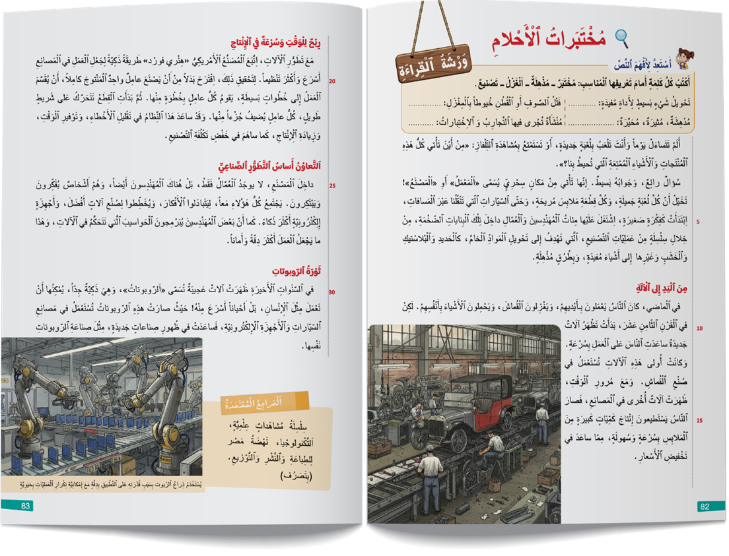
الآن سنبدأ حصة القراءة . ستتعرفون على نص قرائي جديد بعنوان "مُخْتَبَراتُ ٱلْأَحْلامِ "
اختــتام الحــصة
قراءة 2
قراءة 1
افتتاح الحصة

Slide 24
قبل أن تقرؤوا النص، ستتعرفون على مفردات ستساعدكم على الفهم.
اختــتام الحــصة
قراءة 2
قراءة 1
افتتاح الحصة
مُذْهِلَةٌ
مُخْتَبَرٌ
تَصْنيعٌ
اَلْغَزْلُ

Slide 25
ما التعريف المناسب لكل كلمة؟
اختــتام الحــصة
قراءة 2
قراءة 1
افتتاح الحصة
مُدْهِشَةٌ،مُثيرَةٌ،مُحَيِّرَةٌ.
مُخْتَبَرٌ
فَتْلُ ٱلصّوفِ أَوِ ٱلْقُطْنِ خُيوطاً بِٱلْمِغْزَلِ.
مُذْهِلَةٌ
تَحْويلُ شَيْءٍ بَسيطٍ لِأَداةٍ مُفيدَةٍ.
اَلْغَزْلُ
تَصْنيعٌ
مُنْشَأَةٌ تُجْرى فيها ٱلتَّجارِبُ وَ ٱلاِخْتِباراتُ.

Slide 26
من يقرأ؟
اختــتام الحــصة
قراءة 2
قراءة 1
افتتاح الحصة
مُخْتَبَرٌ: مُنْشَأَةٌ تُجْرى فيها ٱلتَّجارِبُ وَ ٱلاِخْتِباراتُ.
مُذْهِلَةٌ : مُدْهِشَةٌ،مُثيرَةٌ،مُحَيِّرَةٌ.
اَلْغَزْلُ : فَتْلُ ٱلصّوفِ أَوِ ٱلْقُطْنِ خُيوطاً بِٱلْمِغْزَلِ.
تَصْنيعٌ: تَحْويلُ شَيْءٍ بَسيطٍ لِأَداةٍ مُفيدَةٍ.

Slide 27
من أين نحصل على الأدوات التي نستعملها في حياتنا اليومية ؟ كيف تصنع؟ هل سبق لكم أن زرتم مصنعا؟
اختــتام الحــصة
قراءة 2
قراءة 1
افتتاح الحصة

Slide 28
انطلاقا من العنوان والصورة، ما توقعاتكم حول النص؟
اختــتام الحــصة
قراءة 2
قراءة 1
افتتاح الحصة

Slide 29

خذوا كراساتكم على الصفحتين 82 و 83 .اقرأوا النص للتحقق من توقعاتكم
اختــتام الحــصة
قراءة 2
قراءة 1
افتتاح الحصة

Slide 30

من كان توقعه موافقا لمضمون النص ؟ ما الذي يدل على ذلك من النص القرائي؟.
اختــتام الحــصة
قراءة 2
قراءة 1
افتتاح الحصة

Slide 31
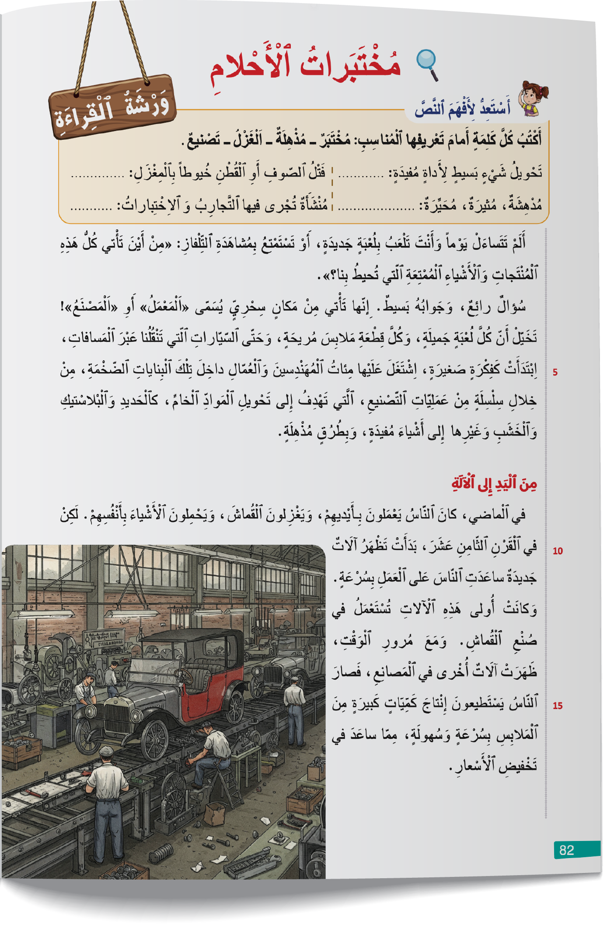
تابعوا معي ، سأقرأ الجزء الأول من النص
اختــتام الحــصة
قراءة 2
قراءة 1
افتتاح الحصة

Slide 32
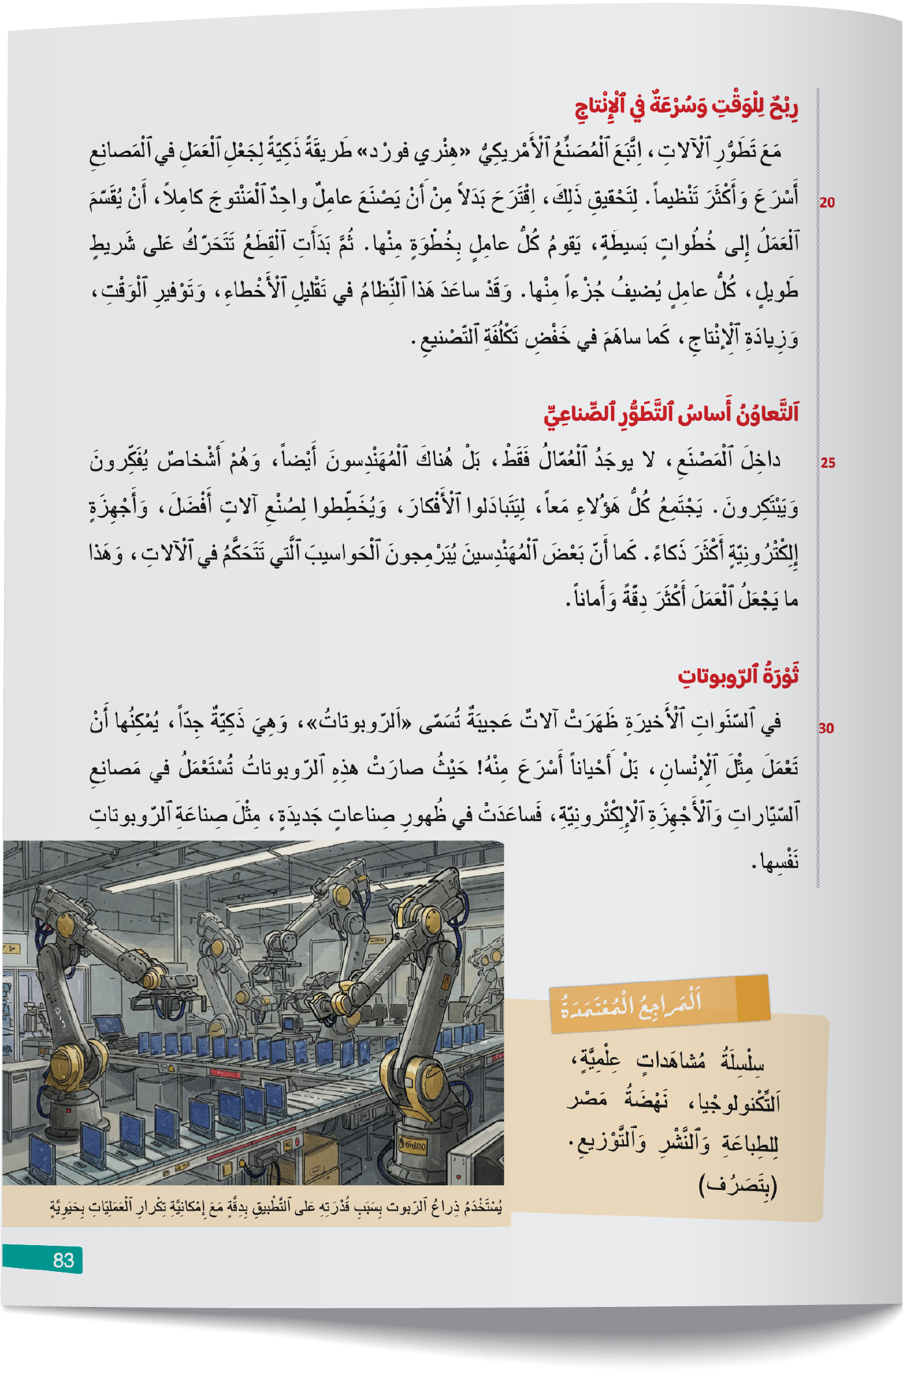
الآن؛ سأعين 4 تلاميذ لقراءة فقرات الجزء الثاني – تابعوا
اختــتام الحــصة
قراءة 2
قراءة 1
افتتاح الحصة

Slide 33
نتحقق الآن من فهمكم للنص. كَمْ عَدَدُ فَقَراتِ النَّصِّ؟
اختــتام الحــصة
قراءة 2
قراءة 1
افتتاح الحصة
كَمْ عَدَدُ فَقَراتِ ٱلنَّصِّ؟

Slide 34
من يحدد الفقرات على السبورة؟
- يضغط الأستاذ على زر جهاز التحكم لتبرز الفقرات بعد إجابة المتعلمين.
اختــتام الحــصة
قراءة 2
قراءة 1
افتتاح الحصة
يَتَكَوَّنُ ٱلنَّصُّ مِنْ خَمْسِ فَقَراتٍ.

Slide 35
عَنْ ماذا يَتَحَدَّثُ ٱلنَّصُّ؟
اختــتام الحــصة
قراءة 2
قراءة 1
افتتاح الحصة
عَنْ ماذا يَتَحَدَّثُ ٱلنَّصُّ؟

Slide 36
أي فقرة من فقرات النص تتحدث عن تقنية العمل الجديدة التي حسن أداء المصانع في أمريكا و العالم من بعدها؟
اختــتام الحــصة
قراءة 2
قراءة 1
افتتاح الحصة

Slide 37
انتبهوا للتصحيح
- يضغط الأستاذ على زر جهاز التحكم لتظهر الإجابة
اختــتام الحــصة
قراءة 2
قراءة 1
افتتاح الحصة

Slide 38
أي فقرة من فقرات النص تتحدث عن فوائد استعمال "الروبوتات" بالنسبة للإنسان؟
اختــتام الحــصة
قراءة 2
قراءة 1
افتتاح الحصة

Slide 39
انتبهوا للتصحيح
- يضغط الأستاذ على زر جهاز التحكم لتظهر الإجابة
اختــتام الحــصة
قراءة 2
قراءة 1
افتتاح الحصة

Slide 40
أي فقرة من فقرات النص تتحدث عن كيفية صنع القماش في الماضي؟
اختــتام الحــصة
قراءة 2
قراءة 1
افتتاح الحصة

Slide 41
انتبهوا للتصحيح
- يضغط الأستاذ على زر جهاز التحكم لتظهر الإجابة
اختــتام الحــصة
قراءة 2
قراءة 1
افتتاح الحصة

Slide 42
فِي أَيِّ قَرْنٍ بَدَأَتْ تَظْهَرُ ٱلْآلَاتُ ٱلْجَدِيدَةُ فِي ٱلْمَصَانِعِ؟
اختــتام الحــصة
قراءة 2
قراءة 1
افتتاح الحصة

Slide 43
مَا ٱلْفِكْرَةُ ٱلذَّكِيَّةُ ٱلَّتِي ٱقْتَرَحَهَا هِنْرِي فُورْدٌ لِتَنْظِيمِ ٱلْعَمَلِ فِي ٱلْمَصَانِعِ؟
اختــتام الحــصة
قراءة 2
قراءة 1
افتتاح الحصة

Slide 44
مَا ٱلدَّوْرُ ٱلَّذِي يَقُومُ بِهِ ٱلْمُهَنْدِسُونَ دَاخِلَ ٱلْمَصْنَعِ؟
اختــتام الحــصة
قراءة 2
قراءة 1
افتتاح الحصة

Slide 45
مَاذَا يَعْنِي ٱلْمُصْطَلَحُ "ٱَلتَّصْنِيعُ" كَمَا وَرَدَ فِي ٱلنَّصِّ؟
اختــتام الحــصة
قراءة 2
قراءة 1
افتتاح الحصة

Slide 46

قبل أن ننتقل للنشاط الموالي انصتوا جيدا للأنشودة التالية
-يضغط الأستاذ على زر جهاز التحكم لتظهر الأنشودة

Slide 47
قراءة-2
قراءة-2
نص: مُخْتَبَراتُ ٱلْأَحْلامِ (الحصة الثانية)
توظيف استراتيجية الفهم:تحديد السبب و النتيجة.

Slide 48
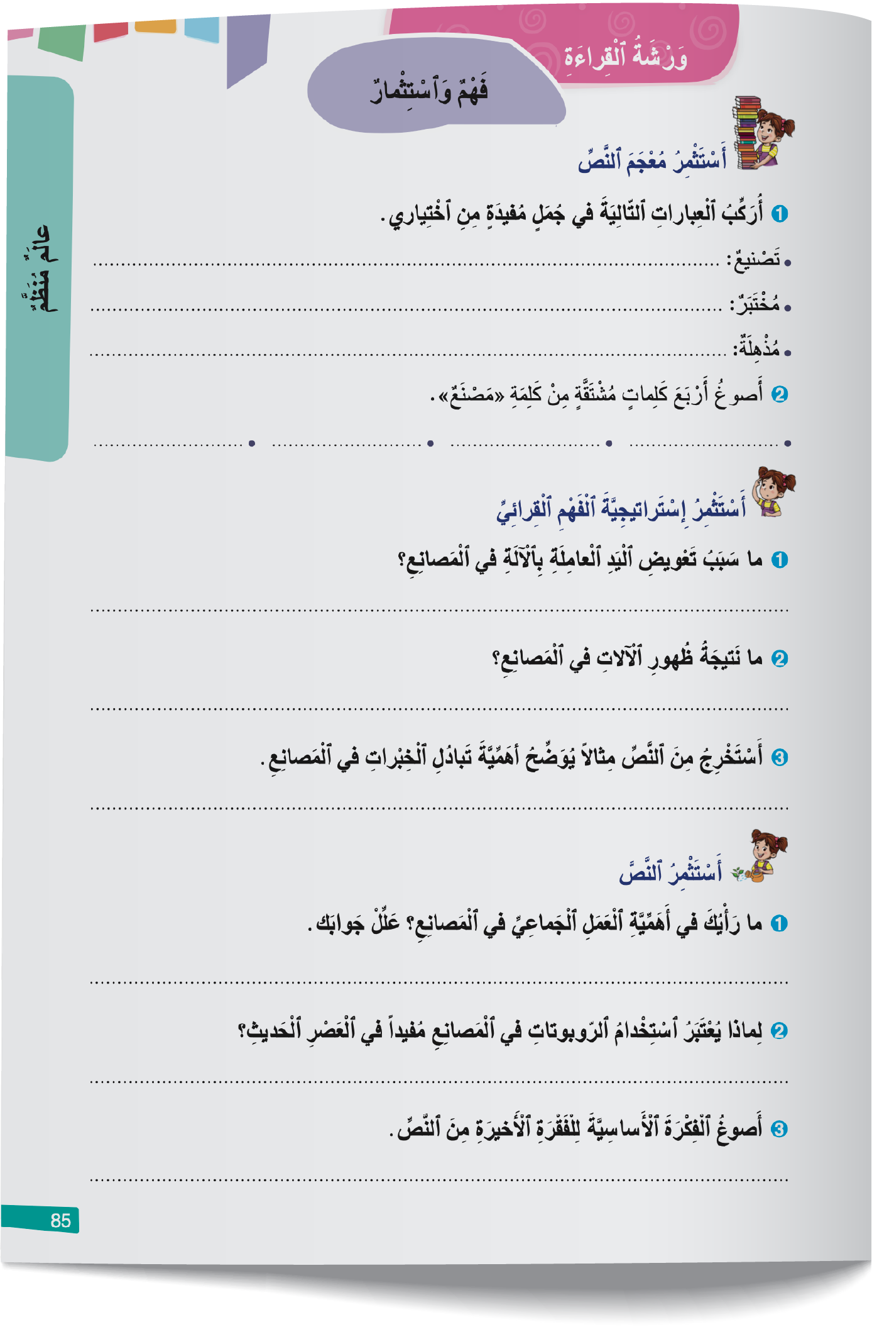
اختــتام الحــصة
قراءة 2
قراءة 1
افتتاح الحصة
خذوا كراساتكم على الصفحة رقم 85 و أجيبوا بشكل فردي عن السؤال التالي:

Slide 49

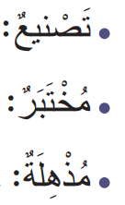
اختــتام الحــصة
قراءة 2
قراءة 1
افتتاح الحصة
أركب العبارات التالية في جمل مفيدة من اختياري.

Slide 50
اختــتام الحــصة
قراءة 2
قراءة 1
افتتاح الحصة
انتبهوا للتصحيح/هذه نماذج لجمل تتضمن الكلمات المطلوبة
يضغط الأستاذ على زر جهاز التحكم لتظهر الإجابات تباعا بعد الاطلاع على إجابات المتعلمين
يَعْتَمِدُ تَصْنيعُ ٱلسَّيّاراتِ ٱعْتِماداً كَبيراً عَلى ٱلرّوبوتاتِ.
هذا مُخْتَبَرٌ مُتَطَوِّرٌ يُسْتَخْدَمُ لِلْأَبْحاثِ ٱلْعِلْمِيَّةِ.
تُنْتِجُ ٱلْمَصانِعُ أَدَواتٍ مُذْهِلَةً كُلَّ يَوْمٍ.

Slide 51
اختــتام الحــصة
قراءة 2
قراءة 1
افتتاح الحصة
أجيبوا الآن عن التمرين رقم 2

Slide 52

اختــتام الحــصة
قراءة 2
قراءة 1
افتتاح الحصة
أصوغ أربع كلمات مشتقة من كلمة "مَصْنَعٌ"
.
.
.
.

Slide 53
اختــتام الحــصة
قراءة 2
قراءة 1
افتتاح الحصة
انتبهوا للتصحيح/هذه كلمات جديدة
يضغط الأستاذ على زر جهاز التحكم لتظهر الإجابات تباعا بعد الاطلاع على إجابات المتعلمين
.
صِناعَةٌ
.
صانِعٌ
.
صَنْعَةٌ
.
مَصْنوعٌ

Slide 54
اختــتام الحــصة
قراءة 2
قراءة 1
افتتاح الحصة
أحسنتم. الآن من يذكرنا بخطوات إسْتْراتيجِيَّةُ تَحْديدِ ٱلسَّبَبِ وَ ٱلنَّتيجَةِ؟
إسْتْراتيجِيَّةُ تَحْديدِ ٱلسَّبَبِ وَ ٱلنَّتيجَةِ.

Slide 55
اختــتام الحــصة
قراءة 2
قراءة 1
افتتاح الحصة
أحسنتم . من يقرأ؟
لِماذا.........؟
تَحْديدُ ٱلسَّبَبِ
ما سَبَبُ ..........؟
ما نَتيجَةُ.........؟
تَحْديدُ ٱلنَّتيجَةِ
ماذا أَدّى..........؟

Slide 56
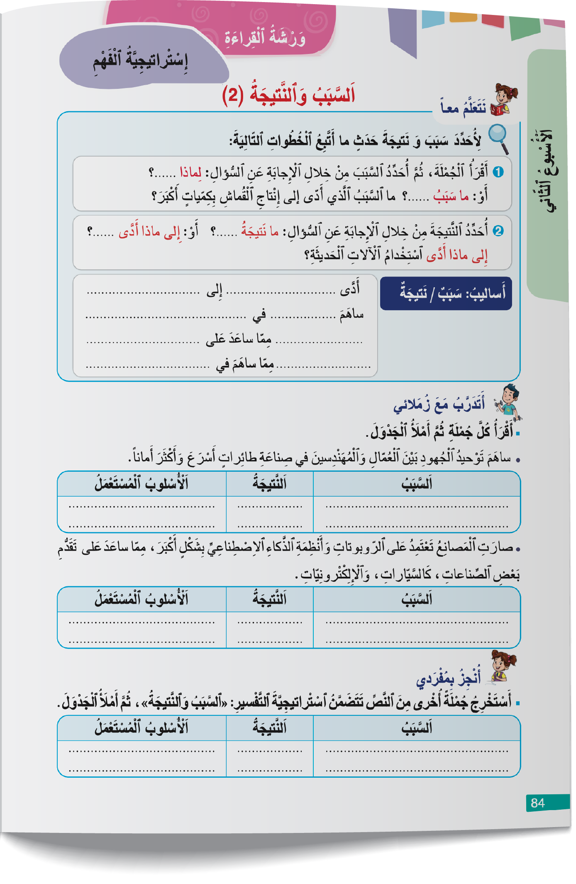
اختــتام الحــصة
قراءة 2
قراءة 1
افتتاح الحصة
خذوا كراساتكم على الصفحة رقم84 في ثنائيات و أجيبوا عن السؤال التالي :

Slide 57

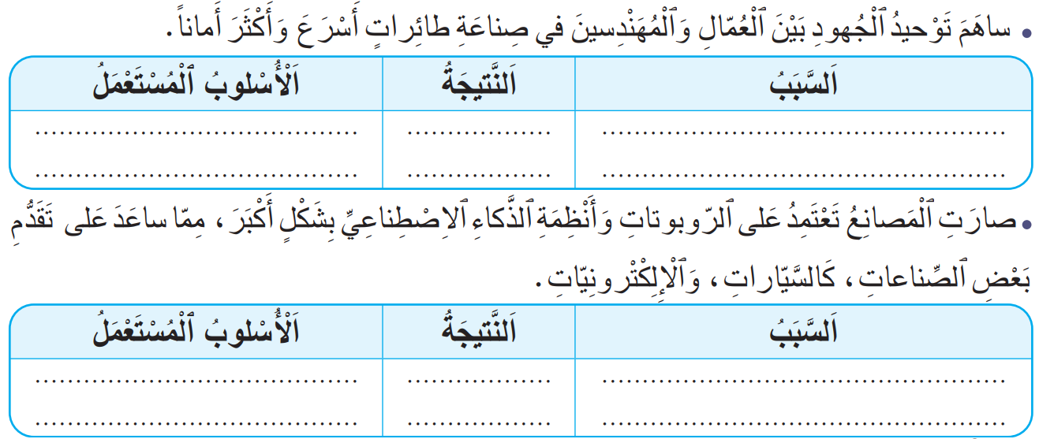
اختــتام الحــصة
قراءة 2
قراءة 1
افتتاح الحصة
أقرأ كل جملة ثم أملأ الجدول

Slide 58
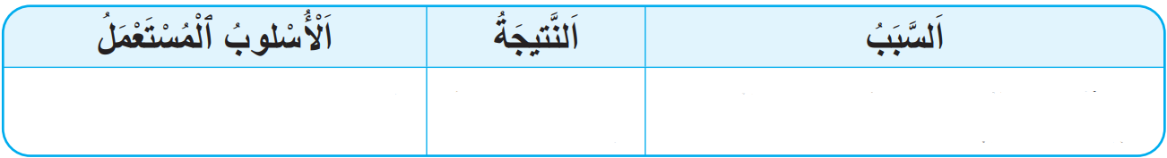
اختــتام الحــصة
قراءة 2
قراءة 1
افتتاح الحصة
من يقدم لنا إجابته بالنسبة للجملة الأولى؟

Slide 59
اختــتام الحــصة
قراءة 2
قراءة 1
افتتاح الحصة
انتبهوا للتصحيح
صِناعَةُ طائِراتٍ أَسْرَعَ وَ أَكْثَرَ أَماناً.
تَوْحيدُ ٱلْجُهودِ بَيْنَ ٱلْعُمّالِ وَ ٱلْمُهَنْدِسينَ.
ساهَمَ ...... في.......

Slide 60
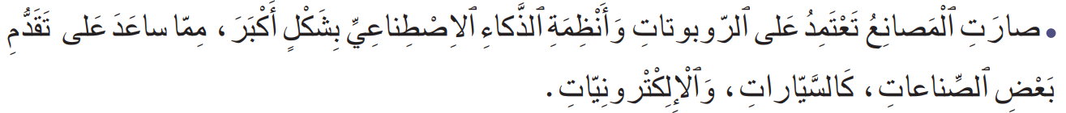
اختــتام الحــصة
قراءة 2
قراءة 1
افتتاح الحصة
من يقدم لنا إجابته بالنسبة للجملة الثانية؟

Slide 61
اختــتام الحــصة
قراءة 2
قراءة 1
افتتاح الحصة
انتبهوا للتصحيح
تَقَدُّمُ بَعْضِ ٱلصِّناعاتِ كَٱلسَّيّاراتِ وَٱلْإِلِكْترونِيّاتِ
اِعْتِمادُ ٱلْمَصانِعِ عَلى ٱلرّوبوتاتِ وَأَنْظِمَةِ ٱلذَّكاءِ ٱلِاصْطِناعِيِّ
أَداةُ ٱلتَّعْليلِ "مِمّا"

Slide 62
اختــتام الحــصة
قراءة 2
قراءة 1
افتتاح الحصة
الآن بمفردكم أجيبوا عن التمرين التالي

Slide 63
اختــتام الحــصة
قراءة 2
قراءة 1
افتتاح الحصة
أستخرج جملة أخرى من النص تتضمن استراتيجية التفسير "السبب و النتيجة"، ثم أملأ الجدول
-يناقش الأستاذ مع المتعلمين إجاباتهم ويقدم التغذية الراجعة المناسبة .

Slide 64
اختــتام الحــصة
قراءة 2
قراءة 1
افتتاح الحصة
أُحَدِّدُ نَوْعَ ٱلنَّصِّ مُعَلِّلاً جَوابي:
أُحَدِّدُ نَوْعَ ٱلنَّصِّ مُعَلِّلاً جَوابي:
أَدَبِيٌّ مَعْلوماتِيٌّ

Slide 65
اختــتام الحــصة
قراءة 2
قراءة 1
افتتاح الحصة
من يقدم الجواب مع التعليل؟
أُحَدِّدُ نَوْعَ ٱلنَّصِّ مُعَلِّلاً جَوابي:
أَدَبِيٌّ مَعْلوماتِيٌّ

Slide 66
اختــتام الحــصة
قراءة 2
قراءة 1
افتتاح الحصة
صححوا
أُحَدِّدُ نَوْعَ ٱلنَّصِّ مُعَلِّلاً جَوابي:
أَدَبِيٌّ مَعْلوماتِيٌّ


Slide 67

اختــتام الحــصة
قراءة 2
قراءة 1
افتتاح الحصة
أحسنتم.
اَلنَّصُّ مَعْلوماتِيٌّ لِأَنَّهُ يُقَدِّمُ مَعْلوماتٍ مُنَظَّمَةً بِلُغَةٍ واضِحَةٍ، هَدَفُهُ ٱلْأَوَّلُ إِثْراءُ مَعارِفِ ٱلْقارِئِ وَتَنْمِيَةُ وَعْيِهِ بِعالَمِ ٱلصِّناعَةِ.

Slide 68

اختــتام الحــصة
ماذا تعلمتم اليوم؟

Slide 69
ماذا تعلمتم اليوم؟
اختــتام الحــصة
قراءة 2
قراءة 1
افتتاح الحصة
في هَذِهِ ٱلْحِصَّةِ
تَدَرَّبْتُ عَلى تَوْظيفِ إِسْتْراتيجِيَّةِ تَحْديدِ السَّبَبِ وَ النَّتيجَةِ.
تَدَرَّبْتُ تَوَقٌّعِ مَضْمونِ ٱلنَّصِّ ٱلْقِرائِيِّ وَ أَجَبْتُ عَنْ أَسْئِلَةِ ٱلْفَهْمِ ٱلْعامِّ.

Slide 70


وقت النجمة الآن. الفائز بنجمة المشاركة بهدوء هو (هي) صديقكم (صديقتكم)..... صفقوا له (لها).
يسجل الأستاذ اسم الفائز على لائحة. (يمكن أن تكون اللائحة معروضة على أحد جدران الفصل).
اختــتام الحــصة
قراءة 2
قراءة 1
افتتاح الحصة

Slide 71


Slide 72
بناء على إنجازات المتعلمين خلال الممارسة المستقلة
ما تقديرك لنسبة التحكم في هدف الدرس؟
تسجل النسبة على صفحة اليوم من مذكرة الأستاذ.

